Slide 1



POWERPOINT
上海锐普广告有限公司
Shanghai Rapidesign Advertising Co.,ltd
Business
Success
12月
11月
适用于各行业年中总结汇报及相关类别演示
10月
9月
8月
7月
http://www.rapidesign.cn

Slide 2

此模板主要适用于各行业年中总结及相关类别演示，扁平卡通风格，主要色调以深绿色为主，封面用了卡通商务人士、红色箭头和用钱叠起来的上升图表来表达PPT主题，内页延续封面板式颜色，使整个PPT统一一致。
模板内颜色可以替换为自己的颜色，图片也可以替换为自己的图片。图表以简单实用、易修改为设计原则，从配色到版式都精益求精，满足您不同场合的需要。字体已经嵌入，请放心使用，祝您成功!
设计理念
Design Concept
http://www.rapidesign.cn

Slide 3

一、点击添加标题
Add a title
http://www.rapidesign.cn

Slide 4


一、点击添加标题
Add a title
RAPIDPPT, the leader of professional PPT designer in China.
5years of making professional PPT, 500 case studies for the classical PPT, make sure you will be satisfied.
RAPIDPPT differs from the traditional production model, and create a new PPT experience.
上海锐普广告有限公司是中国第一家精品PPT设计机构。拥有国内顶尖的PPT制作技术、顶级的PPT设计团队，坚持精益求精、拒绝平庸的做事精神，帮助您实现美观、精致、严谨、动感的PPT展示效果，让您的PPT创造卓越价值
http://www.rapidesign.cn

Slide 5
一、点击添加标题
Add a title
（百分比）
点此可添加内容点此可添加内容点此可添加内容点此可添加内容
100%
50%
0%
（年份）
2002-2006
2006-2010
2010-2014
http://www.rapidesign.cn

Slide 6
一、点击添加标题
Add a title
80
Add a title
点击添加标题
70
5years of making professional PPT, 500 case studies for the classical PPT, make sure you will be satisfied.
拥有国内顶尖的PPT制作技术、顶级的PPT设计团队， 坚持精益求精
60
55
55
50
45
http://www.rapidesign.cn

Slide 7

一、点击添加标题
Add a title
上海锐普广告有限公司是中国第一家精品PPT设计机构。拥有国内顶尖的PPT制作技术、顶级的PPT设计团队，坚持精益求精、拒绝平庸的做事精神，帮助您实现美观、精致、严谨、动感的PPT展示效果，让您的PPT创造卓越价值
RAPIDPPT, the leader of professional PPT designer in China.
5years of making professional PPT, 500 case studies for the classical PPT, make sure you will be satisfied.
RAPIDPPT differs from the traditional production model, and create a new PPT experience.
http://www.rapidesign.cn

Slide 8

一、点击添加标题
Add a title
上海锐普广告有限公司是中国第一家精品PPT设计机构。拥有国内顶尖的PPT制作技术、顶级的PPT设计团队，坚持精益求精、拒绝平庸的做事精神，帮助您实现美观、精致、严谨、动感的PPT展示效果，让您的PPT创造卓越价值
RAPIDPPT, the leader of professional PPT designer in China.
5years of making professional PPT, 500 case studies for the classical PPT, make sure you will be satisfied.
RAPIDPPT differs from the traditional production model, and create a new PPT experience.
http://www.rapidesign.cn

Slide 9
一、点击添加标题
Add a title
点击添加内容
Add a title
点击添加内容
Add a title
点击添加内容
Add a title
点击添加内容
Add a title
点击添加内容
Add a title
点击添加标题
拥有国内顶尖的PPT制作技术、顶级的PPT设计团队， 坚持精益求精
Add a title
5years of making professional PPT, 500 case studies for the classical PPT, make sure you will be satisfied.
http://www.rapidesign.cn

Slide 10
二、点击添加标题
Add a title
http://www.rapidesign.cn

Slide 11
二、点击添加标题
Add a title
1
1
1
1
2
3
点击添加标题
点击添加标题
点击添加标题
这里有中国最强的PPT设计团队，中国最大的PPT素材商城，中国最火的PPT技术论坛，中国最好的PPT技能培训
这里有中国最强的PPT设计团队，中国最大的PPT素材商城，中国最火的PPT技术论坛，中国最好的PPT技能培训
这里有中国最强的PPT设计团队，中国最大的PPT素材商城，中国最火的PPT技术论坛，中国最好的PPT技能培训
http://www.rapidesign.cn

Slide 12



二、点击添加标题
Add a title
1
1
1
1
2
3
点击添加标题
Add a title
点击添加标题
拥有国内顶尖的PPT制作技术、顶级的PPT设计团队， 坚持精益求精
5years of making professional PPT, 500 case studies for the classical PPT.
拥有国内顶尖的PPT制作技术、顶级的PPT设计团队， 坚持精益求精
http://www.rapidesign.cn

Slide 13
二、点击添加标题
Add a title
点击添加内容
点击添加标题
拥有国内顶尖的PPT制作技术、顶级的PPT设计团队， 坚持精益求精
点击添加内容
点击添加标题
点击添加内容
Add a title
5years of making professional PPT, 500 case studies for the classical PPT, make sure you will be satisfied.
点击添加内容
http://www.rapidesign.cn

Slide 14
二、点击添加标题
Add a title
点击添加标题
Add a title
点击添加内容
50%
上海锐普广告有限公司是中国第一家精品PPT设计机构。拥有国内顶尖的PPT制作技术、顶级的PPT设计团队，坚持精益求精、拒绝平庸的做事精神，帮助您实现美观、精致、严谨、动感的PPT展示效果，让您的PPT创造卓越价值
点击添加内容
10%
点击添加内容
25%
RAPIDPPT, the leader of professional PPT designer in China.
5years of making professional PPT, 500 case studies for the classical PPT, make sure you will be satisfied.
RAPIDPPT differs from the traditional production model, and create a new PPT experience.
点击添加内容
15%
http://www.rapidesign.cn

Slide 15



二、点击添加标题
Add a title
点击添加标题
Add a title
上海锐普广告有限公司是中国第一家精品PPT设计机构。拥有国内顶尖的PPT制作技术、顶级的PPT设计团队，坚持精益求精、拒绝平庸的做事精神，帮助您实现美观、精致、严谨、动感的PPT展示效果，让您的PPT创造卓越价值
RAPIDPPT, the leader of professional PPT designer in China.
5years of making professional PPT, 500 case studies for the classical PPT, make sure you will be satisfied.
RAPIDPPT differs from the traditional production model, and create a new PPT experience.
http://www.rapidesign.cn

Slide 16
二、点击添加标题
Add a title
http://www.rapidesign.cn

Slide 17
三、点击添加标题
Add a title
http://www.rapidesign.cn

Slide 18
三、点击添加标题
Add a title
125
点击添加标题
拥有国内顶尖的PPT制作技术、顶级的PPT设计团队， 坚持精益求精
97
Add a title
55
5years of making professional PPT, 500 case studies for the classical PPT, make sure you will be satisfied.
38
20
添加标题
添加标题
添加标题
添加标题
添加标题
http://www.rapidesign.cn

Slide 19
三、点击添加标题
Add a title
拥有国内顶尖的PPT制作技术、顶级的PPT设计团队
拥有国内顶尖的PPT制作技术
拥有国内顶尖的PPT制作技术
拥有国内顶尖的PPT制作技术
拥有国内顶尖的PPT制作技
拥有国内顶尖的PPT制作技术、顶级的PPT设计团队
http://www.rapidesign.cn

Slide 20

三、点击添加标题
Add a title
点击添加标题
Add a title
上海锐普广告有限公司是中国第一家精品PPT设计机构。拥有国内顶尖的PPT制作技术、顶级的PPT设计团队，坚持精益求精、拒绝平庸的做事精神，帮助您实现美观、精致、严谨、动感的PPT展示效果，让您的PPT创造卓越价值
RAPIDPPT, the leader of professional PPT designer in China.
5years of making professional PPT, 500 case studies for the classical PPT, make sure you will be satisfied.
RAPIDPPT differs from the traditional production model, and create a new PPT experience.
http://www.rapidesign.cn

Slide 21
三、点击添加标题
Add a title
90
80
70
60
50
40
30
20
10
10
20
30
40
50
60
70
80
90
文本
A
文本
文本
B
文本
文本
C
文本
文本
D
文本
文本
E
文本
文本
F
文本
文本
G
文本
http://www.rapidesign.cn

Slide 22
三、点击添加标题
Add a title
点击添加标题
上海锐普广告有限公司是中国第一家精品PPT设计机构。拥有国内顶尖的PPT制作技术、顶级的PPT设计团队，坚持精益求精、拒绝平庸的做事精神，帮助您实现美观、精致、严谨、动感的PPT展示效果，让您的PPT创造卓越价值
点击添加文本
点击添加文本
Add a title
RAPIDPPT, the leader of professional PPT designer in China.
5years of making professional PPT, 500 case studies for the classical PPT, make sure you will be satisfied.
RAPIDPPT differs from the traditional production model, and create a new PPT experience.
http://www.rapidesign.cn

Slide 23
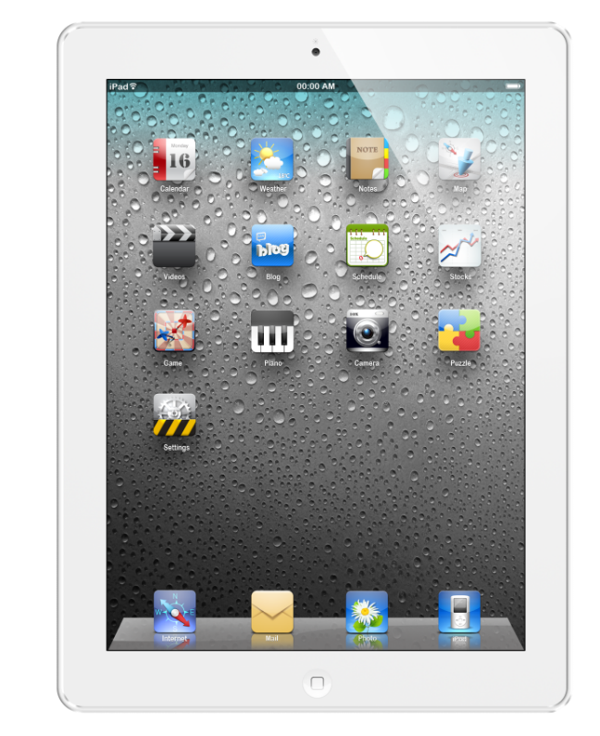

三、点击添加标题
Add a title
拥有国内顶尖的PPT制作技术、顶级的PPT设计团队， 坚持精益求精
5years of making professional PPT, 500 case studies for the classical PPT, make sure you will be satisfied.
点击添加标题
Add a tittle
点击添加标题
Add a tittle
http://www.rapidesign.cn

Slide 24
四、点击添加标题
Add a title
http://www.rapidesign.cn

Slide 25



四、点击添加标题
Add a title
拥有国内顶尖的PPT制作技术、顶级的PPT设计团队，坚持精益求精、拒绝平庸的做事精神，帮助您实现美观、精致、严谨、动感的PPT展示效果，让您的PPT创造卓越价值
01
02
5years of making professional PPT, 500 case studies for the classical PPT, make sure you will be satisfied.
拥有国内顶尖的PPT制作技术、顶级的PPT设计团队，坚持精益求精、拒绝平庸的做事精神，帮助您实现美观、精致、严谨、动感的PPT展示效果，让您的PPT创造卓越价值
03
http://www.rapidesign.cn

Slide 26
四、点击添加标题
Add a title
上海锐普广告有限公司是中国第一家精品PPT设计机构。拥有国内顶尖的PPT制作技术、顶级的PPT设计团队，坚持精益求精、拒绝平庸的做事精神，帮助您实现美观、精致、严谨、动感的PPT展示效果，让您的PPT创造卓越价值
RAPIDPPT, the leader of professional PPT designer in China.
5years of making professional PPT, 500 case studies for the classical PPT, make sure you will be satisfied.
RAPIDPPT differs from the traditional production model, and create a new PPT experience.
点击添加文本内容
点击添加文本内容，点击添加文本内容，点击添加文本内容
点击添加文本内容
√
×
点击添加标题
点击添加文本内容，点击添加文本内容，点击添加文本内容
点击添加文本内容
点击添加文本内容
http://www.rapidesign.cn

Slide 27

四、点击添加标题
Add a title
点击添加标题
Add a title
点击添加标题
Add a title
点击添加标题
Add a title
点击添加标题
Add a title
点击添加标题
Add a title
点击添加标题
Add a title
http://www.rapidesign.cn

Slide 28
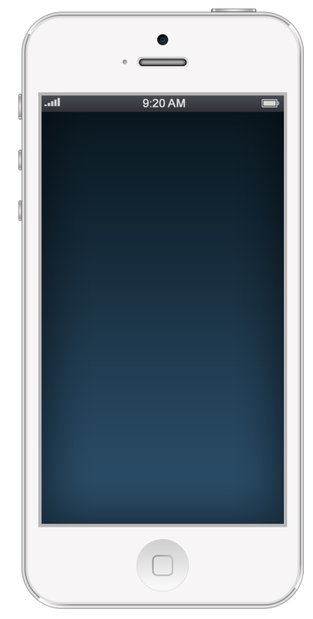


四、点击添加标题
Add a title
点击添加标题
Add a title
拥有国内顶尖的PPT制作技术、顶级的PPT设计团队， 坚持精益求精
5years of making professional PPT, 500 case studies for the classical PPT, make sure you will be satisfied.
http://www.rapidesign.cn

Slide 29





四、点击添加标题
Add a title
我们的团队
拥有国内顶尖的PPT制作技术、顶级的PPT设计团队
关注
锐普PPT论坛
www.rapidbbs.cn
QQ：275332305
TEL:400-601-8802 MSN：ruipuppt@hotmail.com E-Mail：shop@rapidppt.com
http://www.rapidesign.cn

Slide 30
THANKYOU
谢谢观看
Business
Success
12月
11月
适用于各行业总结汇报及相关类别演示
10月
9月
8月
7月
http://www.rapidesign.cn

